Slide 1
ТЕМА ЗАНЯТИЯ:
«Будь смелым»

Slide 2
Оформление работы:
При выполнении работы: в тетради написать число, тему урока «Будь смелым»
Прочитать параграф 11 - «Будь смелым»
Выписать из параграфа определения.
Приступить к выполнению заданий.
4. Задания выполнить письменно.

Slide 3
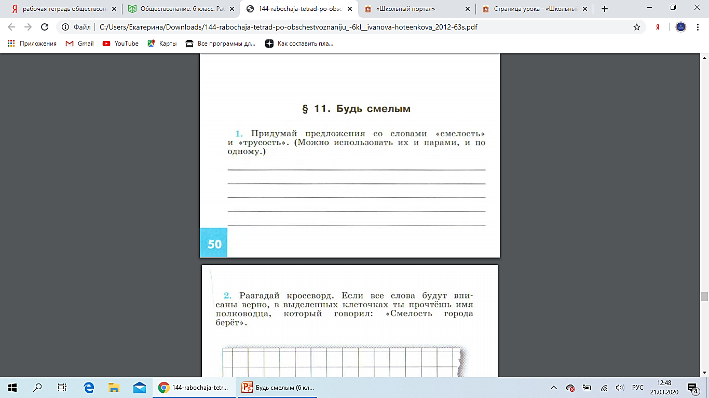

Slide 4
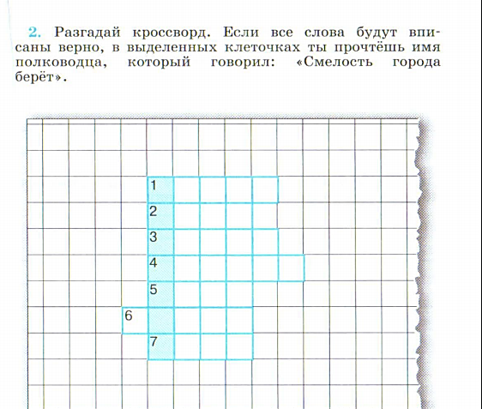

Slide 5
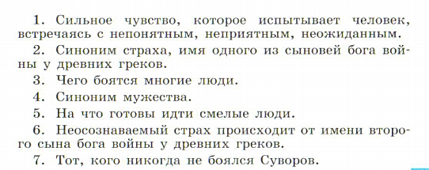
Вопросы к кроссворду

Slide 6
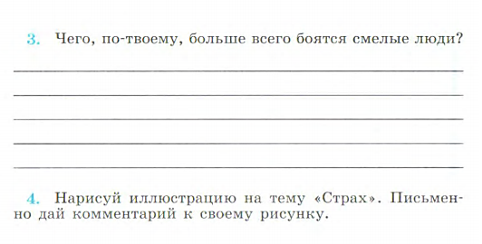

Slide 7
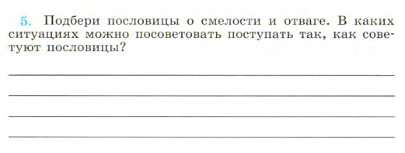

Slide 8
